Slide 1
스카이 디지탈 기획
1.4
2021.03.18
-
000

Slide 2
Document History
Version | Date | Page | Description | Name
v1.0 | 2021.03.05 | 최초배포 | 최초배포 | 000
v1.1 | 2021.03.08 | 3.5.1P | 메인 페이지 수정 메인 페이지 슬라이드 반영 | 000
v1.2 | 2021.03.12 | 4.5.1P, 4.5.2P, 4.5.3P, 4.5.4P | 서브 페이지 추가 - 회사소개, 커뮤니티, 고객지원 | 000
v1.3 | 2021.03.15 | 4.5.5P | 로그인 페이지 추가 - 회원 로그인 폼 | 000
v1.4 | 2021.03.17 | 4.5.6P | 회원가입 페이지 추가 - 주소 클릭 시 다음 API 반영 | 000

Slide 3
Index
Information Architecture
1.1 스카이디지탈
General Rule
2.1 엠씨케이 주식회사
2.2 알폰스테크 주식회사
2.3 컴투스
2.4 샤나
2.5 스카이디지탈
Main
3.1 엠씨케이 주식회사
3.2 알폰스테크 주식회사
3.3 컴투스
3.4 샤나
3.5 스카이디지탈
Sub
4.1 엠씨케이 주식회사
4.2 알폰스테크 주식회사
4.3 컴투스
4.4 샤나
4.5 스카이디지탈

Slide 4
1. Information Architecture
1.1 스카이 디지탈

Slide 5
Information Architecture
1
회원인증화면
Home
회원가입
로그인
ID/PW찾기
회사소개
커뮤니티
제품소개
고객지원
회원정보
회사소개
공지
키보드
A/S약관 공지
정보수정
총판안내
뉴스,보도자료
마우스
자료실
비밀번호 수정
찾아오시는길
이벤트
파워/쿨러
자주 묻는 질문
구매 내역
HD게시판
영상장비
1:1 질문 답변
저장장치
A/S 접수&조회

Slide 6
2. General Rule
2.1 엠씨케이 주식회사
2.2 알폰스테크 주식회사
2.3 컴투스
2.4 샤나
2.5 스카이디지탈
2.6 쇼핑몰

Slide 7
엠씨케이 주식회사 Home 화면구조
2.1
1. 홈 바로기기, 사이트맵, 언어팩 설정
- 사이트 맵 페이지로 링크
- 언어 설정 시 각 언어별로 사이트 변경
2. 메뉴에 마우스 올릴 시
- 메뉴명 파란색 계열&서브 메뉴 드롭메뉴 표기
3. 하단 메뉴, 하단 표기
- 메뉴 클릭 시 첫 번째 서브 사이트로 링크
- 주소, 번호, 이메일, Copyright 표기
Header – sub menu 없는 경우
`
1
Home · Sitemap
KOR｜ENG｜CHN
LOGO
2
회사소개 제품소개 기술현황 고객지원
Header – sub menu 있는 경우
`
1
Home · Sitemap
KOR｜ENG｜CHN
LOGO
2
회사소개 제품소개 기술현황 고객지원
회사소개(비전)
CEO인사말
연혁
BI 소개
찾오시는길
Xon-세정용품
Xonite-연마용품
개발실적
인증현황
온라인 문의
공지사항
자료실
카탈로그
Footer
3
회사소개 제품소개 기술현황 고객지원
`
LOGO
충북 청주시 00구 0길 TEL : 000-000-0000 FAX : 000-000-0000 E-mail : 000@000.co.kr
Copyright 2017 MCK Co. Ltd. ALL RIGHTS RESERVED

Slide 8
알폰스테크 주식회사 Home 화면구조
2.2
1. 회사소개 주요사업 고객센터 서브메뉴 표기
메뉴에 마우스 올릴 시
- 메뉴명 파란색 계열&서브 메뉴 하단에 표기
2. 사이트 맵
- 사이트 맵 페이지로 링크
3. 하단 표기
- 대표, 주소, 번호, fax, 이메일, Copyright 표기
Header – sub menu 없는 경우
`
LOGO
1
회사소개 주요사업 제품소개 고객센터 오시는길
Header – sub menu 있는 경우
`
`
LOGO
1
회사소개 주요사업 제품소개 고객센터 오시는길
CEO인사말｜회사연혁｜회사개요｜조직도｜오시는길
Footer
2
사이트 맵
`
대표이사 : 000 | 주소: 경기도 성남시 00구 000
고객지원 : TEL : 000 - 000 - 0000 | FAX : 000 - 000 - 0000 | 0000@0000.co.kr COPYRIGHTⓒAlphonsus Tech co., ltd ALL RIGHTS RESERVED
LOGO
3

Slide 9
컴투스 Home 화면구조
2.3
Header – sub menu 없는 경우
1. 메뉴 마우스 올릴 시
- 메뉴명 빨간색&서브 메뉴하단 드롬메뉴 표기
2. 메뉴 링크 페이지
- 채용 블로그 페이지 생성 후 링크 이동
3. 사이트 맵, 이용약관, 개인정보 페이지로 링크
4. 하단 표기
-대표, 사업자등록번호, fax, 주소, Copyright 표기
-언어팩 (콤보박스) 표기
`
LOGO
1
Company _{ˇ} Game IR Recruit _{ˇ}
2
[HIVE] [채용 블로그]
Header – sub menu 있는 경우
`
Company _{ˇ} Game IR Recruit _{ˇ}
LOGO
1
2
[HIVE] [채용 블로그]
Com2uS
회사연혁
CI소개
사회공헌활동
보도자료
게임퍼블리싱
Contact
입사지원
채용안내
채용블로그
Footer
3
사이트 맵｜이용약관｜개인정보 처리방침｜제휴 제안
INFO ADDRESS GLOBAL SITE
대표이사 000 ｜ 사업자등록번호 000-00 서울시 금천구 0000 1로 00000 한국어
통신판매사업신고번호 제 000-0000-0000 A동 컴투스
FAX 00-0000-0000
4
`
LOGO
Copyright ©Com2uS Corp. All Rights Reserved.

Slide 10
샤나 Home 화면구조
2.4
1. 로그인 및 회원가입
- 로그인, 회원가입 페이지 링크
2. 메뉴에 마우스 올릴 시
- 서브 메뉴 하단 드롭 메뉴 표기
3. 언어팩 콤보박스 표기
Header – sub menu 없는 경우
샤나
1
로그인 회원가입 ID/PW 찾기 LEERINA.NET
2
샤나 _{ˇ} 샤나인코더 _{ˇ} 샤나 사설 인증서 _{ˇ} 기부 _{ˇ}
Header – sub menu 있는 경우
샤나
1
로그인 회원가입 ID/PW 찾기 LEERINA.NET
2
샤나 _{ˇ} 샤나인코더 _{ˇ} 샤나 사설 인증서 _{ˇ} 기부 _{ˇ}
홈
샤나오목
샤나yuvPlayer
개요
도움말
다운로드
게시판
Q&A
SPRCA
SRCA(Revoke)
기부
Footer
SHANA
3
한국어

Slide 11
스카이 디지털 Home 화면구조
2.5
1. 로그인 및 회원가입
- 로그인, 회원가입 페이지 링크
2. 메뉴에 마우스 클릭 시
- 메뉴명 흰색 & 서브 메뉴 드롭 메뉴 표기
3. 사이트 맵
4. 하단 표기
- 대표, 주소, 번호, fax, Copyright 표기
Header – sub menu 없는 경우
`
LOGO
2
회사소개 커뮤니티 제품 부품·리퍼구입 고객지원
제품검색
1
로그인 회원가입
Header – sub menu 있는 경우
`
LOGO
2
회사소개 커뮤니티 제품 부품·리퍼구입 고객지원
제품검색
1
로그인 회원가입
회사소개
총판안내
찾아오시는길
공지
뉴스,보도자료
이벤트
HD게시판
키보드
마우스
파워/쿨러
영상장비
음향기기
저장장치
Footer
사이트맵
3
`
경기도 00시 00구 00로 0동 0호 스카이디지탈
대표이사 : ooo 사업자 등록번호 : 000-00-00000 통신판매업신고번호 : 0000000
고객지원 및 제품 사용문의 : 00-000-0000 팩스 : 00-000-0000 제휴문의 : 00-000-0000
Copyright 스카이디지탈 All rights reserved.
LOGO
4

Slide 12
스카이디지탈쇼핑몰 Home 화면구조
2.6
Header
1. 로그인, 마이페이지, 장바구니 표기
- 비 로그인 시 : 로그인
- 로그인 시 : 마이페이지, 장바구니
2. 하단 표기
-대표, 사업자등록번호, fax, 주소, Copyright 표기
`
로그인
`
1
`
LOGO
Skydigital 기타
Skydigital 키보드
Skydigital 마우스
Skydigital 케이스
리퍼상품
키보드 부품
마우스 부품
멀티미디어 부품
저장장치 부품
PC방 전용 부품
전체상품
`
마이페이지
장바구니
`
1
Footer
네이버 약관 네이버페이 약관 전자금융거래 이용약관 개인정보처리방침
대표이사 000 ｜ 사업자등록번호 000-00 강원도 춘천시 0000 00000 전자 금융거래 분챙처리
통신판매사업신고번호 제 000-0000-0000 전화 0000-0000 전화 1588-0000
FAX 00-0000-0000
2
`
LOGO
Copyright ©Com2uS Corp. All Rights Reserved.

Slide 13
3. Main
3.1 엠씨케이 주식회사
3.2 알폰스테크 주식회사
3.3 컴투스
3.4 샤나
3.5 스카이디지탈
3.6 쇼핑몰

Slide 14
엠씨케이 주식회사
3.1
`
`
`
Home · Sitemap
KOR｜ENG｜CHN
LOGO
1. 주요 홍보 이미지 페이드 (max 4개)
2. 주요 제품 이미지 아이콘 (max 4개)
- 슬리이드 이미지 (max 8개)
- 이미지 마우스 올릴 시 확대
- 클릭 시 제품 사이트로 링크
3. 고정된 이미지 배경 삽입
4. Notice (max 2줄),
자료실 게시판 (max 2줄)
5. 온라인 문의, CATALOGUE
- 온라인 문의 1:1문의 페이지 링크
- 카탈로그 PDF파일 링크
회사소개 제품소개 기술현황 고객지원
`
1
`
`
`
`
2
주요제품1
주요제품2
주요제품3
주요제품4
`
3
공지사항
4
온라인 문의
NOTICE
엠씨케이주식회사 홈페이지
오픈하였습니다.
엠씨케이주식회사 홈페이지 오픈하였습니다.
자료실
엠씨케이주식회사 자료실입니다.
엠씨케이주식회사 자료실입니다.
5
CATALOGUE

Slide 15
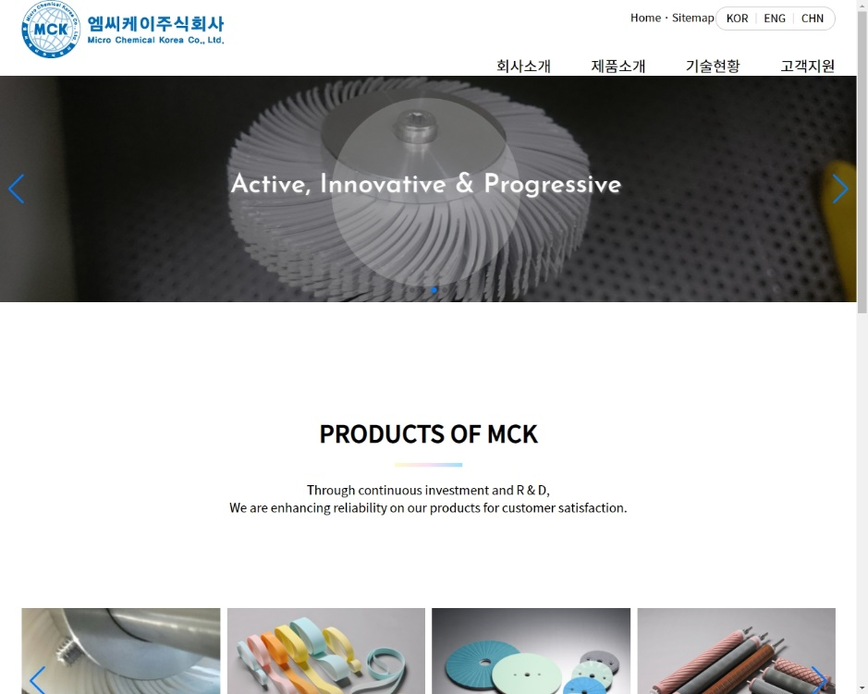
엠씨케이 주식회사
3.1.1

Slide 16
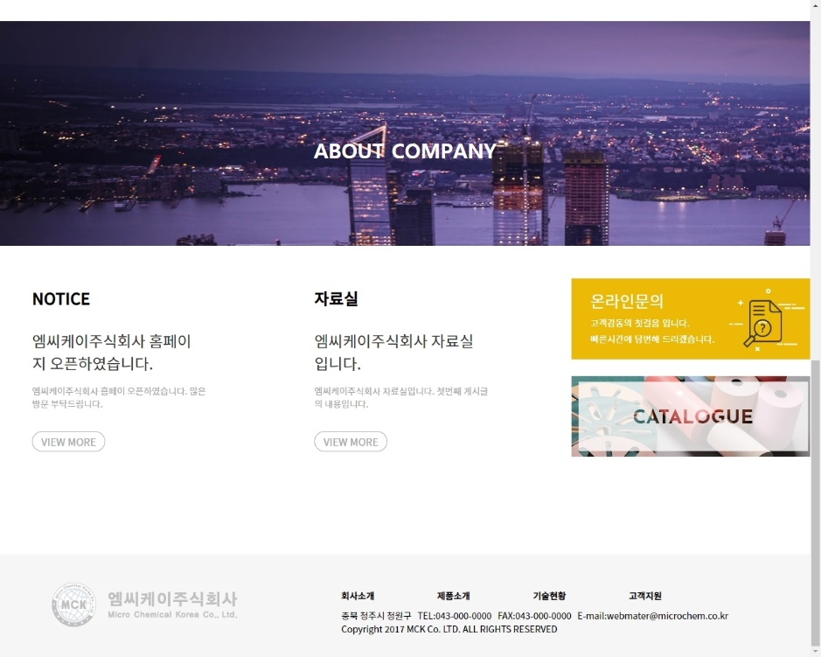
엠씨케이 주식회사
3.1.2

Slide 17
알폰스테크 주식회사
3.2
`
LOGO
회사소개 주요사업 제품소개 고객센터 오시는길
1. 주요 홍보 이미지 페이드 (max 4개)
2. News 게시판 표기
- 게시판 페이지 넘김 버튼 표기
- 다음 페이지 넘김 효과
`
1
Partner
News & Press
[SW&게임&성장기업]건강 기능식 시장
[SW&게임&성장기업]긴 연휴가 끝나면[SW&게임&성장기업]구글 픽셀2
[SW&게임&성장기업]오라클 오픈 월드
[SW&게임&성장기업]추석 연휴
[SW&게임&성장기업]주중한국대사관
`
2
인증
`
공지사항

Slide 18
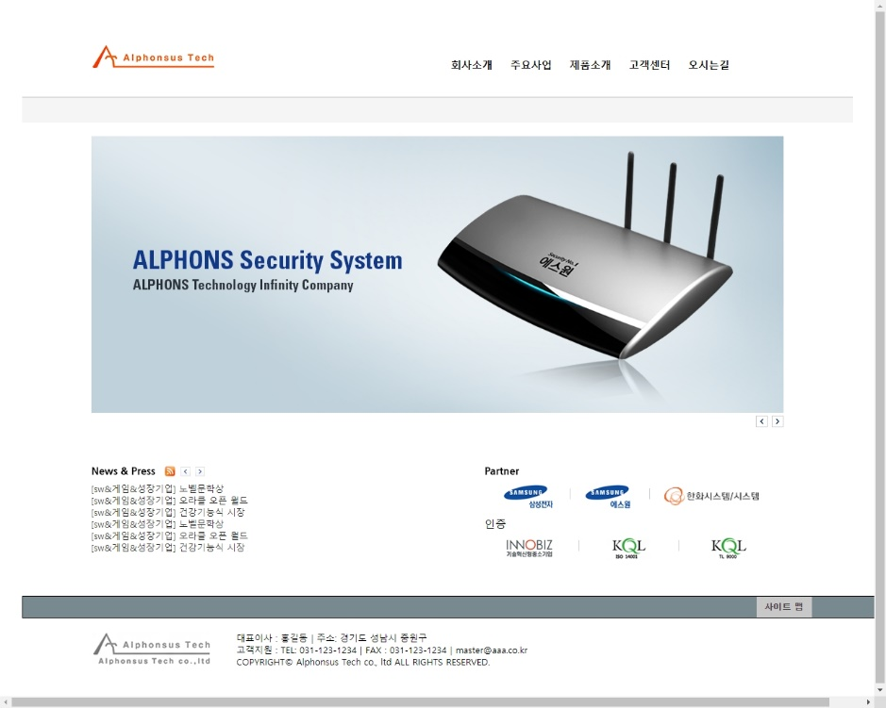
알폰스테크 주식회사
3.2.1

Slide 19
컴투스
3.3
`
Company _{ˇ} Game IR Recruit _{ˇ}
LOGO
[HIVE] [채용 블로그]
1. 주요 홍보 이미지 슬라이드 (max 5개)
- 배너 클릭 시 해당 게임 페이지 링크 이동
2. 이미지 배너
- 회사 소개 페이지 링크
- 주가 정보 이미지 배너에 표기
- 모바일 게임 리스트 페이지 링크
- 채용 블로그 페이지 링크
3. 보도자료 게시판 (max 3줄)
- 날짜, 게시판 2개 표기
4. 회사 위치 지도 표기
- 구글 지도 API로 표기
`
1
모바일 게임의 미래를 열어가는 컴투스!
컴투스 소개
주가정보
2
모바일 게임
채용안내
보도자료
3
2021.02.03
컴투스 서머너즈워 백년전쟁, 초보자와 숙련자가 함께 즐기는
자세히보기+
공지사항
3
3
2021.02.03
출시 앞둔 판타지 골프게임 버디크러시, 다양한 온라인 이벤트
자세히보기+
지도
4

Slide 20

컴투스
3.3.1

Slide 21
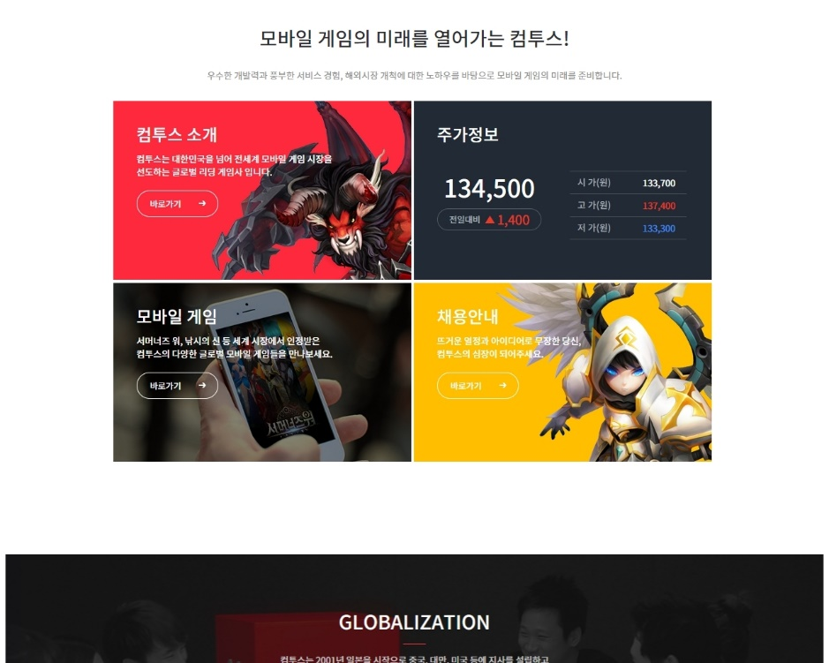
컴투스
3.3.2

Slide 22
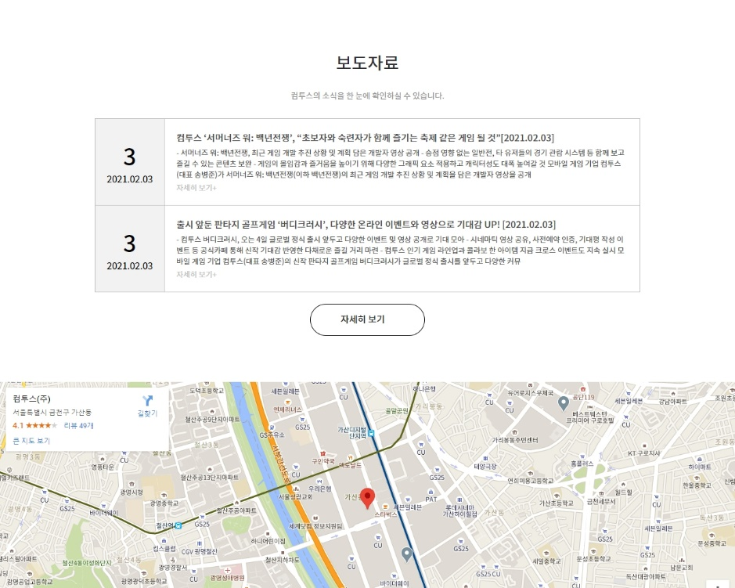
컴투스
3.3.3

Slide 23
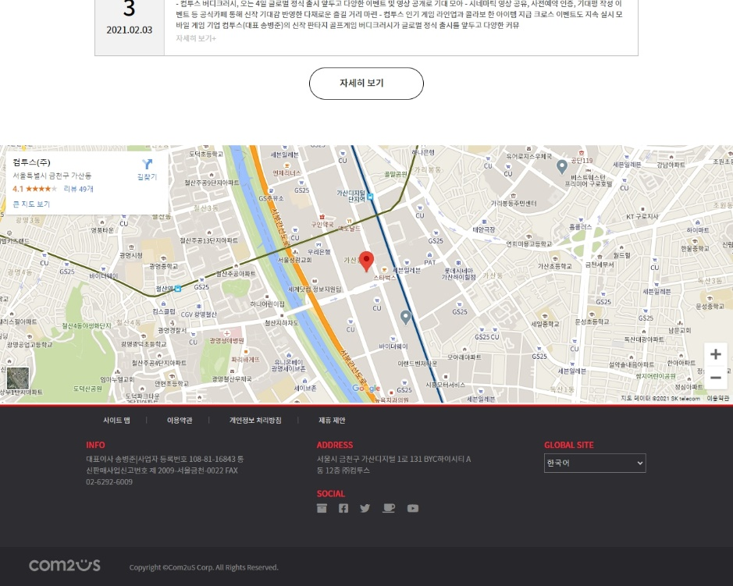
컴투스
3.3.4

Slide 24
샤나
3.4
샤나
로그인 회원가입 ID/PW 찾기 LEERINA.NET
1. 각 게시판 메인화면 배치
- + 클릭 시 각 게시판 링크
- 로그인시 이용 가능
샤나 _{ˇ} 샤나인코더 _{ˇ} 샤나 사설 인증서 _{ˇ} 기부 _{ˇ}
샤나 인코더 자유게시판 +
Q&A +
안녕하세요 03-17
질문드립니다 03-17
안녕하세요 03-17
질문드립니다 03-17
샤나 인코더 사용 팁 +
샤나 인코더 매개변수 +
1
비디오 코덱 설정 도움말 03-17
ShanaEncoder formats 03-17
샤나 인코더 기본 메뉴 소개 03-17
ShanaEncoder Codecs 03-17
샤나 인코더 프리셋 +
샤나 인코더 최신버전 +
순정 내비 프리셋 03-17
샤나인코더 09-18
공지사항
오디오 인코딩시 원본 유지 03-17
Windows의 PC 보호 해결하기 03-17

Slide 25
스카이 디지탈
3.5
`
`
`
LOGO
회사소개 커뮤니티 제품 부품·리퍼구입 고객지원
제품검색
로그인 회원가입
1. 주요 홍보 이미지 페이드 (max. 5개)
2. 주요 제품 이미지 아이콘 (max 4개)
- 슬라이드 이미지 (max 7개)
- 클릭 시 제품 사이트로 링크
3. 페이스북, 스토어, 블로그
- 페이스북, 스토어, 블로그 각 사이트로 링크
4. 공지사항 게시판 (max 8줄),
뉴스, 보도자료 게시판 (max 8줄)
5. A/S 접수, 자료실, 질문응답 게시판
- 클릭 시 각 게시판으로 링크
- 찾아 오시는 길 지도 사이트 링크
`
1
2
주요제품1
주요제품2
주요제품3
주요제품4
페이스북
3
블로그
스토어
4
AS접수&택배조회
다운로드&자료실
공지사항 more
2021년 설연휴 휴무 및 택배 A/S 마감…
2020년 추석연휴 일정 및 배송안내
스카이디지탈 2020년 여름 휴가 안내
스카이디지탈 4월~5월 휴무 안내
뉴스, 보도자료 more
[스카이디지탈 이벤트] 인기파워 …
[스카이디지탈 이벤트] ALSEYE
스카이디지탈, 일렉트로마트…
스카이디지탈, SKY SPEEDSTAR M.…1
공지사항
5
자주묻는질문
본사 찾아오시는 길

Slide 26
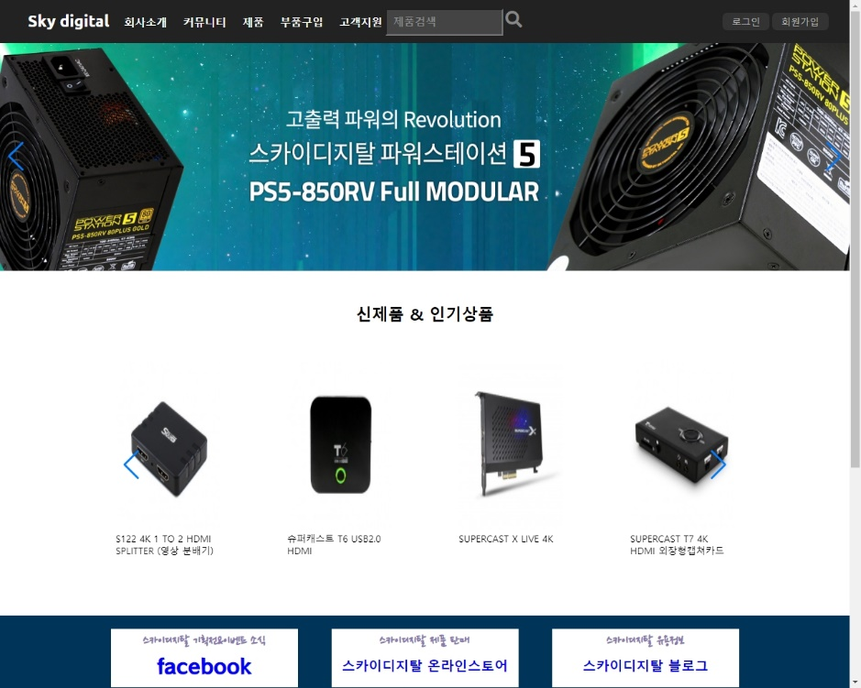
스카이 디지탈
3.5.1

Slide 27
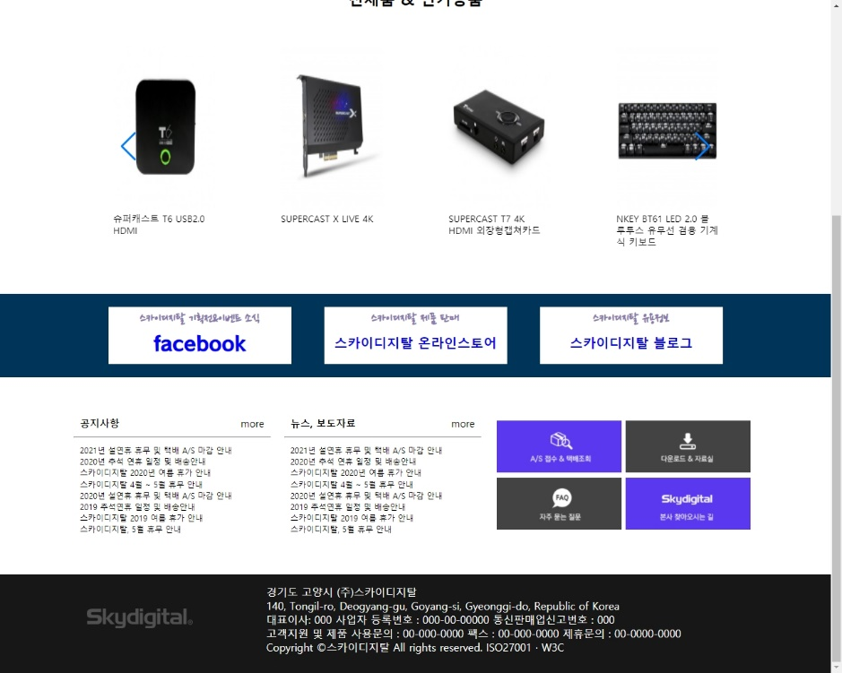
스카이 디지탈
3.5.2

Slide 28
스카이디지탈쇼핑몰
3.6
`
로그인
`
1. 메인 로고 이미지
상품 게시판 테이블
- 많이 본 페이지 베스트 상품 노출
2. 메뉴 클릭 시 해당 상품 페이지 링크
`
`
LOGO
Skydigital 기타
Skydigital 키보드
Skydigital 마우스
Skydigital 케이스
리퍼상품
키보드 부품
마우스 부품
멀티미디어 부품
저장장치 부품
PC방 전용 부품
전체상품
1
`
스카이디지탈 DURGOD 게이밍마우스
마우스
16,000원
리뷰 평점
2
`
스카이디지탈 NKEYBOARD 9키 더블샷 컬러키캡
키보드 부품
3,000원
리뷰 평점
`
스카이디지탈 아리아판 벽걸이 플레이어 부품
멀티미디어 부품
5,000원
리뷰 평점
`
스카이디지탈 NKEY Z1 LED 키보드 키캡 리무버
키보드 부품
1,600원
리뷰 평점
공지사항

Slide 29
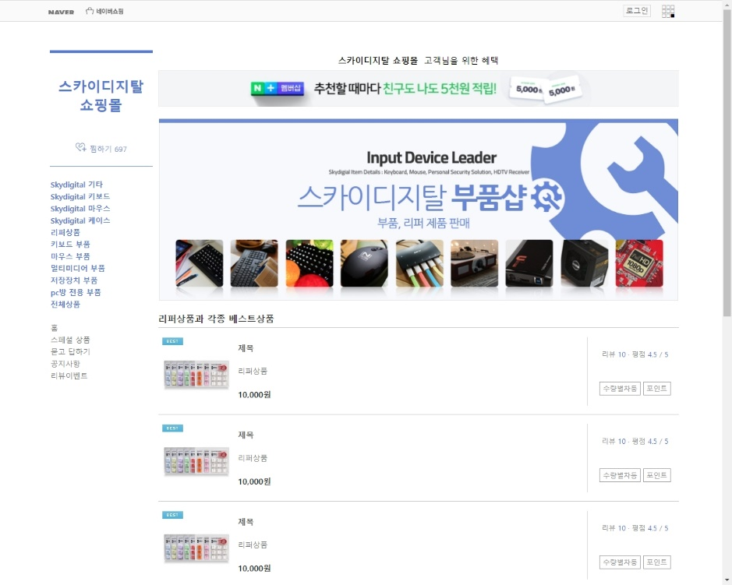
스카이디지탈쇼핑몰
3.5.3

Slide 30
4. Sub
4.1 엠씨케이 주식회사
4.2 알폰스테크 주식회사
4.3 컴투스
4.4 샤나
4.5 스카이디지탈

Slide 31
엠씨케이 주식회사
4.1
`
`
`
Home · Sitemap
KOR｜ENG｜CHN
LOGO
1. 제품 클릭 시 백그라운드로 표기
- 파란색 계열로 표기
회사소개 제품소개 기술현황 고객지원
`
제품소개
1
Cleaning Belt
Cleaning Pad
Cleaning Roller
Cleaning Tape
Dendroid Brush
제품구조
Xon 연마벨트는 LCD, OLED 등의 Glass 기판의 세정을 목적으로 개발되었으며 유리가루(Cullet) 및 다양한 형태의 유기성 오염물들을 물리적으로 효율성 있게 세정하기 위해 적합한 연마재와 입자로 구성되어 있습니다.
제품사양
`
사용공정
공지사항
`

Slide 32
알폰스테크 주식회사
4.2
`
LOGO
회사소개 주요사업 제품소개 고객센터 오시는길
1. 주요 제품 이미지 아이콘 (max 5개)
- 슬라이드 이미지 (max 10개)
2. 제품 선택 사이드 메뉴 활성
`
`
`
`
`
1
주요제품1
주요제품2
주요제품3
주요제품4
주요제품4
메뉴
INTERPHONE
`
제품설명
2
세콤인터폰은 방문객이 출입을 원할 경우 내부에서 전화 또는 영상을 통해 방문객을 확인한 후 출입문을 자동으로 열어주는 시스템이다.
제품특징
공지사항
① 출입문 제어 기능
② 실시간 영상 기능 ③ 내선전화 기능 ④ 검색 기능

Slide 33
컴투스
4.3
`
Company _{ˇ} Game IR Recruit _{ˇ}
LOGO
[HIVE] [채용 블로그]
1. 게임 개발 라인업
- 3행 2열 나열, 넘어가면 페이지 넘김 처리
`
Game
공지사항
게임 라인업
컴투스가 개발하고 서비스하는 다양한 게임들을 만나보세요.
`
`
`
서머너즈워
버디크러시
스카이랜더스
1
`
`
`
공지사항
프로야구2020
히어로즈워
낚시의 신

Slide 34
샤나
4.4
샤나
로그인 회원가입 ID/PW 찾기 LEERINA.NET
서브 메뉴 생성
- 다운로드 게시판 링크
샤나 _{ˇ} 샤나인코더 _{ˇ} 샤나 사설 인증서 _{ˇ} 기부 _{ˇ}
메뉴
Home > 샤나인코더 > 다운로드 > 최신 버전 검색 쓰기 기본글꼴
1
Windows의 PC 보호 해결하기
Views 00｜ Votes 00
샤나인코더 5.1.0.2
Views 00｜ Votes 00
공지사항

Slide 35
스카이 디지탈
4.5
`
`
`
LOGO
회사소개 커뮤니티 제품 부품·리퍼구입 고객지원
제품검색
로그인 회원가입
회사소개
㈜스카이디지탈은 1999년 설립하여 Logitech 스피커, Philips 사운드카드를 국내 독점 공급하고, 자체 브랜드로 해외 유명 하드웨어를 국내 수입/유통하며 브랜드 인지도를 쌓아왔습니다. 특히, 2005년에는 자체 브랜드(PowerStation)로 국내 파워서플라이 시장점유율 1위를 달성하며 확고한 입지를 굳혔습니다.
2008년부터는 한국산업기술진흥협회 인정 ‘기업부설연구소’를 설립하면서 자체 연구개발을 통한 제조 비중을 높였습니다. 제품의 모든 개발과정을 자체 기술연구소에 담당하며 특허, 실용신안, 디자인등록 등 10건의 특허권을 출원했으며, 이중 1건은 국제 특허협력조합 PCT 인증까지 획득했습니다. 기술우위를 확보하고 있는 대표적인 제품은 보안형 외장하드(Lockdown), 게이밍 키보드(nkeyboard), HDTV 수신카드(SKYTV HD), HD 캡쳐카드(SKYHD), 메모리카드리더기(SuperReader) 등입니다. 게이밍 키보드와 HDTV 수신카드는 소비자들이 원하는 히트상품입니다.
국내 시장을 넘어 해외시장 진출을 위해 세계 IT 박람회(Cebit, IFA, 컴퓨텍스, 홍콩전자전)에 신제품을 선보이며 해외까지 영역을 넓히고 있습니다. 2009년에는 ‘백만불 수출의 탑’을 수상하는 가시적인 성과를 이루었으며, 러시아 HWP.ru, 일본 Kakau.com로부터 베스트 상품으로 선정된 바 있습니다.
당사는 탄탄한 조직을 바탕으로 시장 변화에 빠르게 대응하고, 실용적인 제품을 개발/제조하고 있습니다. 오랜 기간 동안 쌓아온 국내 유통망과 지속적으로 도전하고 있는 해외 시장 개척을 통하여 판매 영역을 넓히고 안정적인 성장을 지속할 것입니다.
공지사항

Slide 36
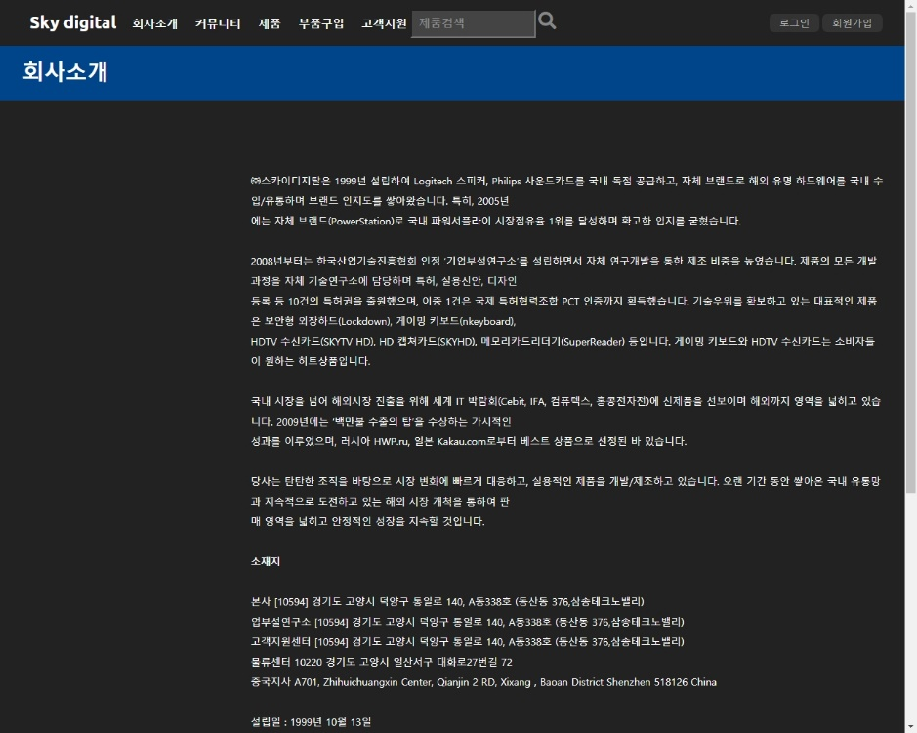
스카이 디지탈
4.5.1
공지사항

Slide 37
스카이 디지탈
4.5
`
`
`
LOGO
회사소개 커뮤니티 제품 부품·리퍼구입 고객지원
제품검색
로그인 회원가입
찾아오시는길
`
공지사항

Slide 38
스카이 디지탈
4.5
`
`
`
LOGO
회사소개 커뮤니티 제품 부품·리퍼구입 고객지원
제품검색
로그인 회원가입
1. 테이블 형태 게시판 (max 10 줄)
- 페이지 번호 부여
공지
번호 제목 작성자 작성일
1
16 2021년 설연휴 휴무 및 택배 A/S 마감일 안내 최고관리자 02-05
15 2020년 추석연휴 일정 및 배송안내 최고관리자 09-22
14 스카이디지탈 2020년 여름 휴가 안내 최고관리자 07-28
13 스카이디지탈 4월~5월 휴무 안내 최고관리자 04-28
12 2020년 설연휴 휴무 및 택배 A/S 마감일 안내 최고관리자 01-14
1
2
맨끝
공지사항

Slide 39
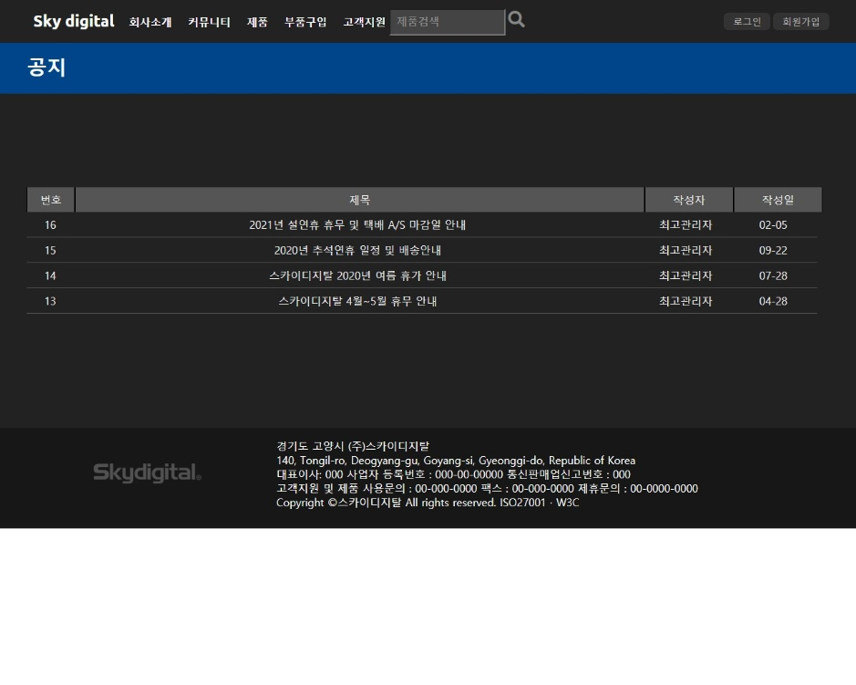
스카이 디지탈
4.5.2
공지사항

Slide 40
스카이 디지탈
4.5
`
`
`
LOGO
회사소개 커뮤니티 제품 부품·리퍼구입 고객지원
제품검색
로그인 회원가입
1. 갤러리 형태 게시판 (max 8 개)
- 페이지 번호 부여
제품소개
`
`
`
`
키보드
키보드
키보드
키보드
1
`
`
`
`
키보드
키보드
키보드
키보드
공지사항
1
2
맨끝

Slide 41
스카이 디지탈
4.5
`
`
`
LOGO
회사소개 커뮤니티 제품 부품·리퍼구입 고객지원
제품검색
로그인 회원가입
1. 고객지원 화면
- 하단 본사 찾아 오시는 길 이미지 표기
2. A/S 약관공지, A/S접수&택배조회 클릭 시
- 하단 공지와 접수, 택배조회 표기
3. 1:1 문의 화면
- 로그인 시 이용 가능 표기 (경고문구)
고객지원
1
A/S약관공지
자주묻는질문
1:1질문/답변
다운로드&자료실
A/S 접수&택배조회
2
3
2
`
공지사항

Slide 42
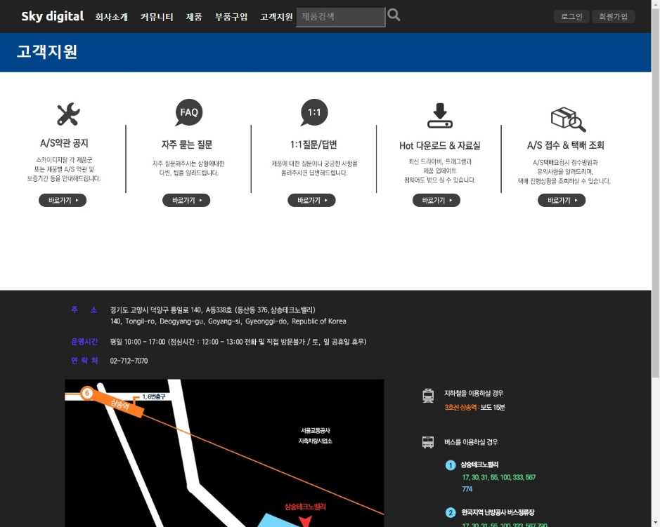
스카이 디지탈
4.5.3
공지사항

Slide 43
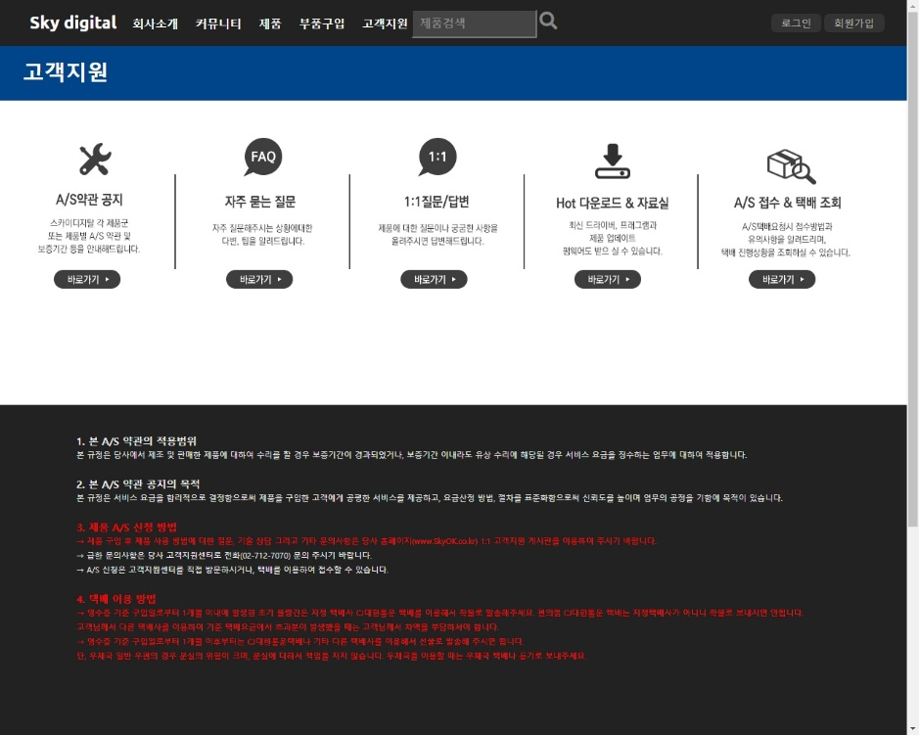
스카이 디지탈
4.5.4
공지사항

Slide 44
스카이 디지탈
4.5
로그인
회원로그인
회원가입
로그인
회원가입
회원로그인 안내
아이디/비밀번호 찾기
메인으로 돌아가기
공지사항

Slide 45
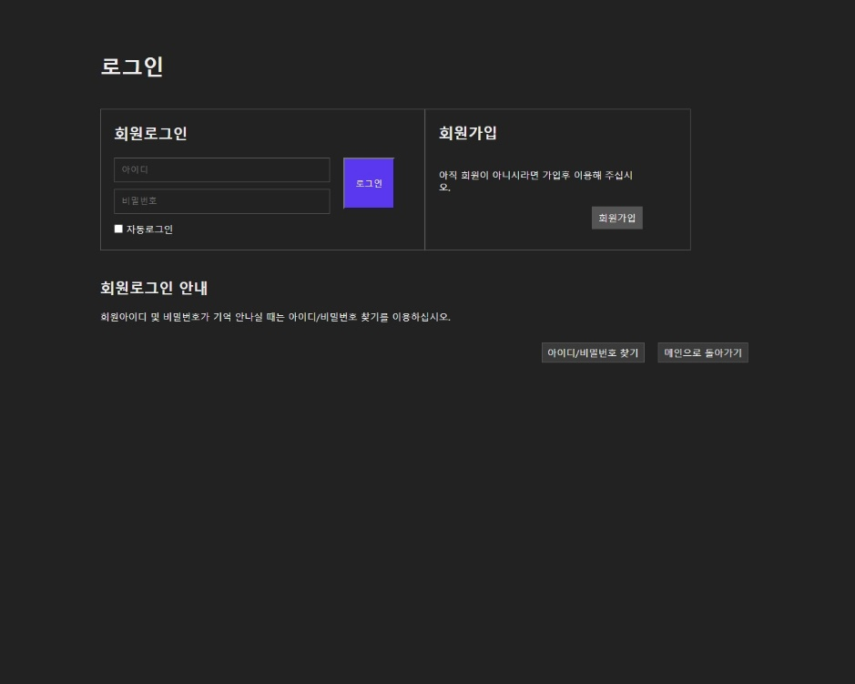
스카이 디지탈
4.5.5
공지사항

Slide 46
스카이 디지탈
4.5
주소 검색 처리
- 다음 API를 이용하여 주소 검색기능
회원가입
아이디
비밀번호
확인
이름
이메일
휴대폰
주소
검색
1
공지사항
회원가입
취소

Slide 47
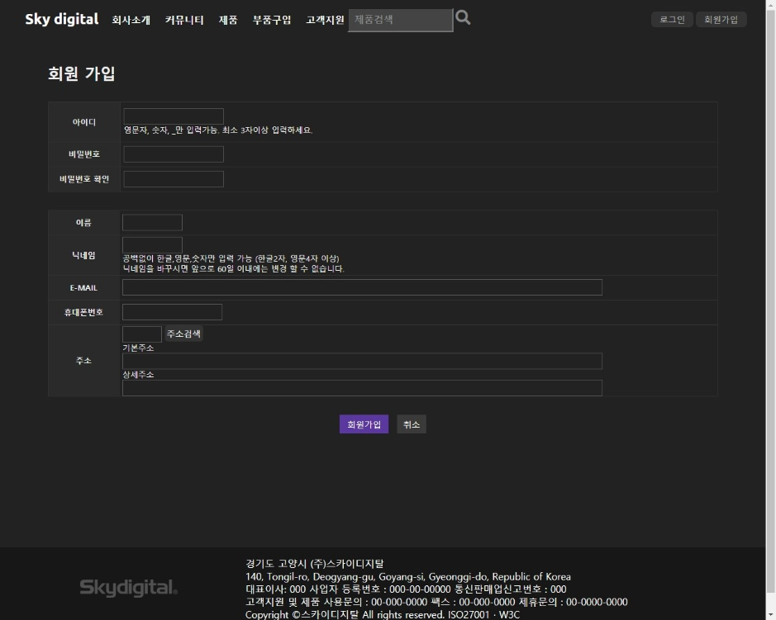
스카이 디지탈
4.5.6
공지사항

